Slide 1
PYTHON DESENVOLVIMENTO WEB
AULA 11
Motivacionais:
Debugging é ser detetive num crime que você cometeu. Respire, analise e aprenda com o erro!
Por que os programadores preferem o modo escuro? Porque a luz atrai bugs!
Existem 10 tipos de pessoas no mundo: as que entendem binário e as que não entendem.
Prof. Daniel Mesquita danielme17@gmail.com

Slide 2

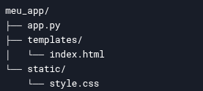
Flask
Estrutura Básica de um Projeto Flask:
app.py: Ponto de entrada da aplicação.
templates/: Local onde salvamos o esqueleto HTML daas nossas paginas
static/ :Arquivos Estaticos como downloads, css. (conteúdo não dinamico)

Slide 3
Flask
Introdução ao Flask
Microframework: Leve e flexível.
Componentes principais:
Jinja2 (templates HTML).
Werkzeug (ferramentas de servidor).
Quando usar?
Protótipos rápidos.
APIs RESTful.
Aplicações pequenas a médias.

Slide 4
Flask
Rotas: Como o Flask Responde a URLs
O que é uma rota?
Mapeia uma URL para uma função.
Exemplo de rota dinâmica

Slide 5

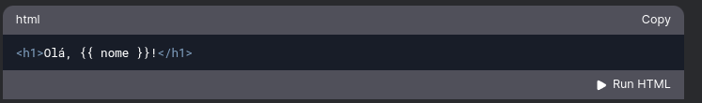
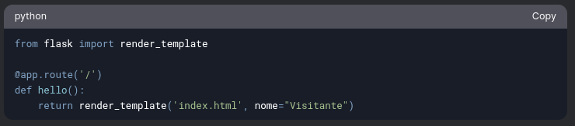
Let’s Work
Criando Páginas Dinâmicas com Templates"
Passo 1: Crie a pasta templates.
Passo 2: Crie templates/index.html:
Passo 3: modifique a rota

Slide 6
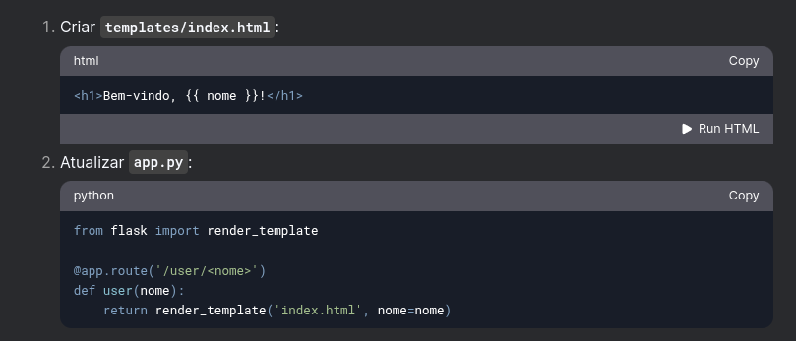
Flask

Slide 7
Let’s Work
Problema 2:
Sincronize o repositório
git clone https://github.com/NaturalCoder/PY2
Dada aplicação ativ02 modifique-a
Implemente o carregamento da lista de usuarios de um arquivo .json
Implemente a checkagem de senha por HASH
Faça um fork do repositório em seguida um “pull request” PR para enviar as respostas

Slide 8
Flask
Introdução ao Flask
Microframework: Leve e flexível.
Componentes principais:
Jinja2 (templates HTML).
Werkzeug (ferramentas de servidor).
Quando usar?
Protótipos rápidos.
APIs RESTful.
Aplicações pequenas a médias.

Slide 10
Let’s Work
Problema 1:
Dado o arquivo tabela_estatica.html
Implemente corretamente a função que recebe a quantidade de linhas e colunas e monte adequadamente

Slide 14
PY WEB
Componentes do Back-end
Servidor Web:
Apache, Nginx, Gunicorn.
Banco de Dados:
MySQL, PostgreSQL, MongoDB.
Linguagem de Programação:
Python, Node.js, PHP.

Slide 18
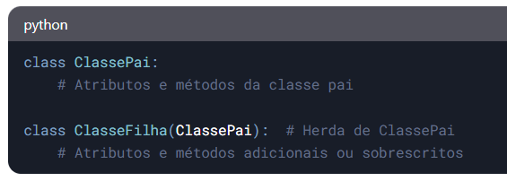
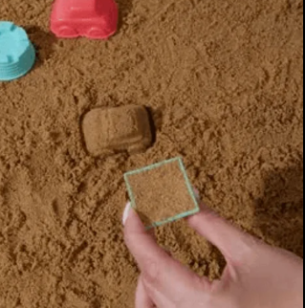
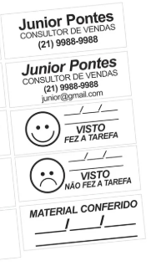
POO Recap
O que é uma classe (class) ?
O que é Herança?

Slide 19
POO Recap
O que é Herança ?
Em Python, herança é um conceito fundamental da programação orientada a objetos (POO) que permite que uma classe (chamada classe filha ou subclasse) herde atributos e métodos de outra classe (chamada classe pai ou superclasse). Isso promove a reutilização de código e a organização hierárquica.

Slide 20
Let’s Work
Problema 1:
Crie um looping que instancie um objeto ContaBancaria 100 e guarde-o numa lista bilhoes de vezes

Slide 21
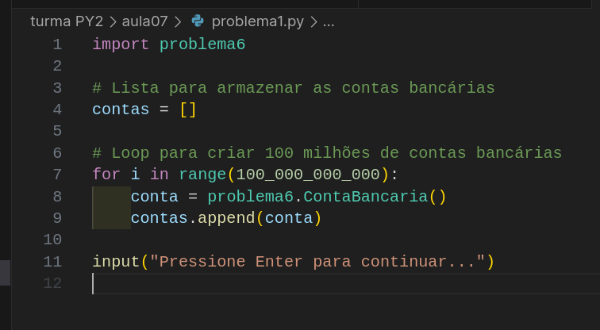

Slide 22
Let’s Work
Problema 2:
Dado o código a seguir, defina a classe Livro

Slide 23
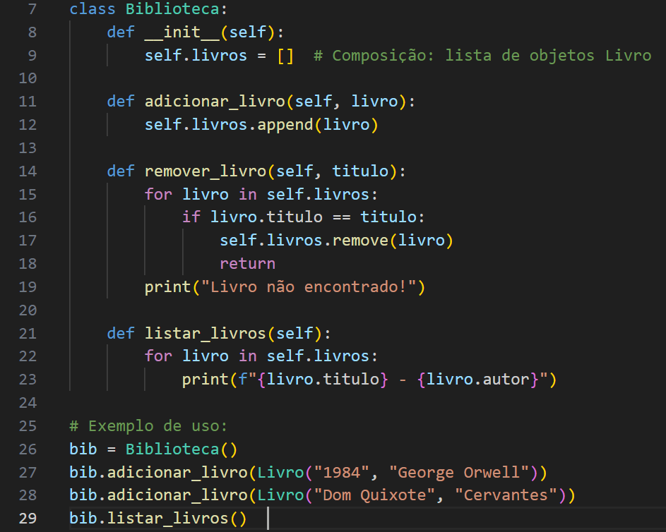

Slide 24
Let’s Work
Problema 3:
Usando random.randint(incio, fim) Crie uma função loteria que gere um numero aleatório dentro do range 1 a 10

Slide 25
Let’s Work
Problema 4:
Usando random.randint(incio, fim) Crie uma função loteria que gere um numero aleatório dentro do range 1 a 10

Slide 26
POO
Atividade valendo nota
Cada aluno vai

Slide 29
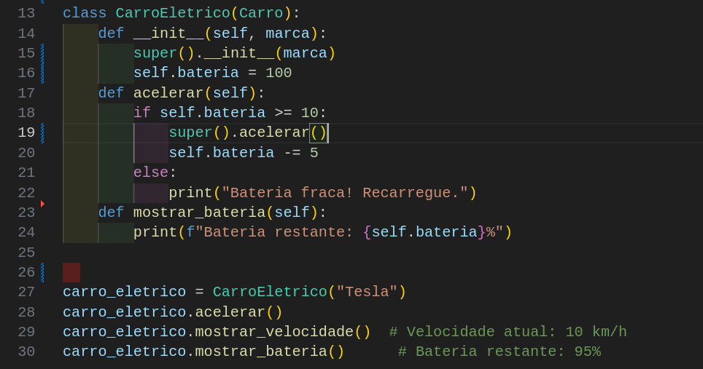
POO Recap
Cada aluno explique uma linha do código abaixo

Slide 30
POO Recap
Por que objetos são importantes?
O...

Slide 31
POO Recap
Por que objetos são importantes?
Organização: Agrupam dados e comportamentos relacionados.
R...

Slide 32
POO Recap
Por que objetos são importantes?
Organização: Agrupam dados e comportamentos relacionados.
Reúso: Classes podem ser reaproveitadas para criar múltiplos objetos.
A...

Slide 33

POO
Encapsulamento?

Slide 34
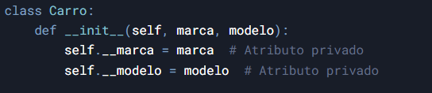
POO
Encapsulamento?
Em Python, todos os atributos e métodos são públicos por padrão, o que significa que podem ser acessados e modificados diretamente de fora da classe.
Para indicar que um atributo ou método é privado (ou seja, não deve ser acessado diretamente de fora da classe), utiliza-se um sublinhado duplo (__) antes do nome.

Slide 35
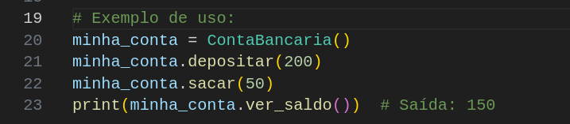
Let’s Work
Problema 4:
Crie uma classe ContaBancaria com:
Atributo privado saldo (inicial 0).
Método depositar(valor) que adiciona ao saldo.
Método sacar(valor) que verifica se há saldo suficiente.
Método ver_saldo() que retorna o saldo.

Slide 36
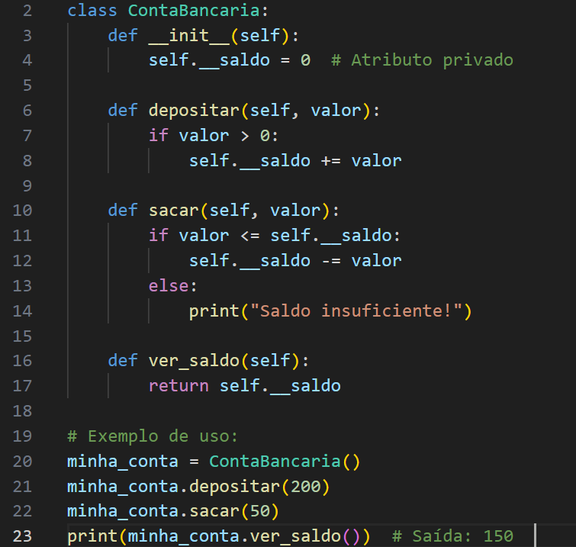

Slide 37
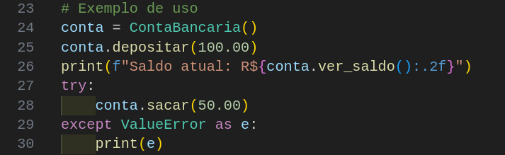
Let’s Work
Problema 5:
Atualize a classe conta bancaria para levantar erros usando raise ValueError(“msg”) em caso de erros (valor negativo ou s/ saldo)

Slide 38
Let’s Work
Problema 6:
Atualize a classe ContaBancaria, agora com
histórico de movim. (valor, data e hora, observação, tipo)
método extrato()

Slide 39
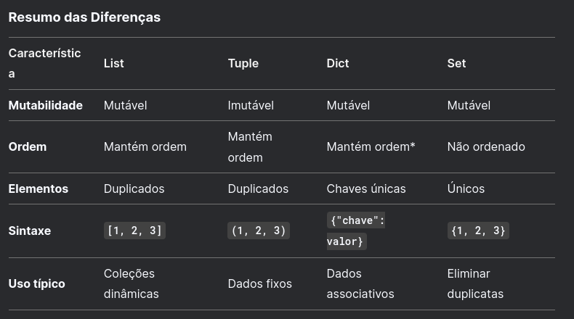

Slide 40
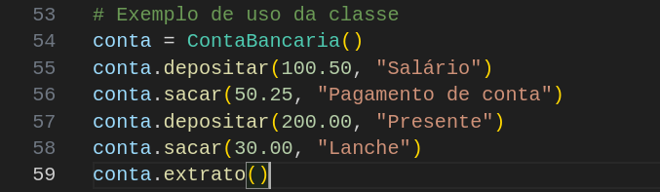
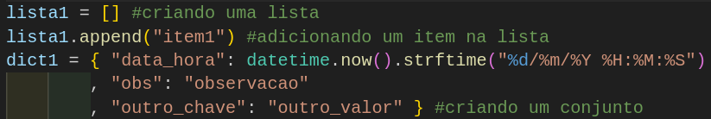
Let’s Work
Problema 6:
Atualize a classe ContaBancaria, agora com
histórico de movim. (valor, data e hora, observação, tipo)
método extrato()

Slide 42
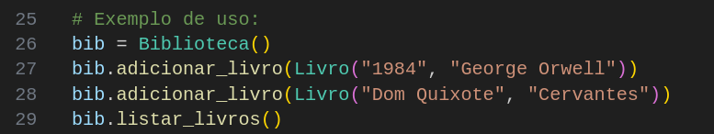
Let’s Work
Problema 7:
Crie uma classe Biblioteca que contém uma lista de objetos Livro.
A classe Livro tem titulo e autor.
A classe Biblioteca deve ter métodos para adicionar, remover e listar livros.

